Slide 1

Có thể bạn chưa biết !!!
Đọc những thông tin sau và cho biết cảm nhận

Slide 2
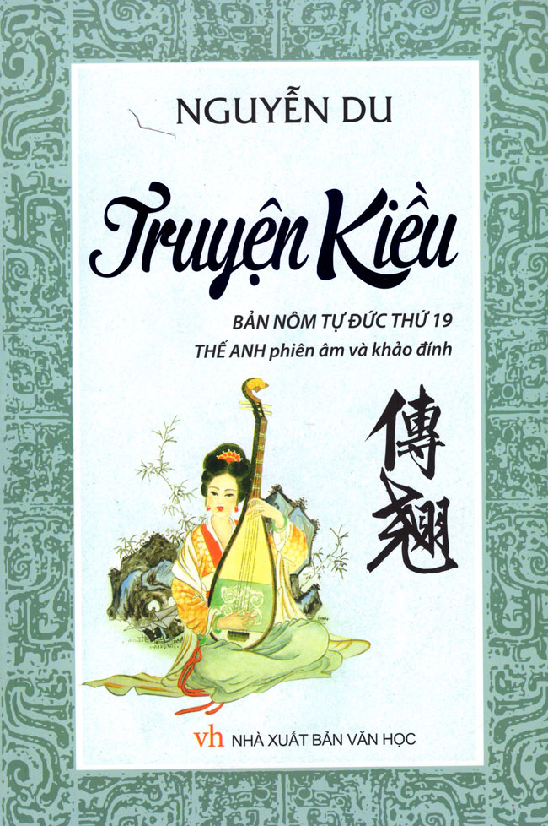
5 kỉ lục thế giới
7 kỉ lục Việt Nam

Slide 3
Truyện Kiều - 5 kỉ lục thế giới
Có đươc hiện tượng chắp nhặt những câu thơ ở các chỗ khác nhau để thành nhiều bài thơ mới
Là cuốn sách duy nhất trên thế giới ...
    Có nhiều bản dịch nhất ra cùng một ngoại ngữ
Có nhiều người viết về phần tiếp theo nhất
Người đọc có thể đọc ngược từ cuối lên đầu
Tạo ra quanh nó cả 1 loạt những loại hình văn hóa

Slide 4
Truyện Kiều - 7 kỉ lục Việt Nam
Đưa 1 nhà thơ lên hàng danh nhân văn hóa thế giới
Nhiều giai thoại nhất
    Không viết ra để bói mà người dân vẫn dùng để bói
Có hàng nghìn cuốn sách đề cập đến
Có được hiện tượng vịnh Kiều thành hàng ngàn bài thơ vịnh
Bộ phim đầu tiên của VN ra đời năm 1924 tại HN mang tên Kim Vân Kiều
Là cuốn sách được viết và đóng thành Truyện Kiều độc bản bằng chữ quốc ngữ nặng nhất ở VN do nhà thư pháp Nguyễn Đình thực hiện, nặng 50kg, trên khổ giấy 1m x 1,6m; hiện trưng bày tại Khu di tích Nguyễn Du huyện Nghi xuân, Hà Tĩnh

Slide 5

Tiết 23,24:
TRUYỆN KIỀU
- Nguyễn Du-

Slide 6



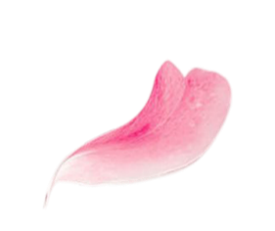

I. Nguyễn Du
目录
II. Truyện Kiều

Slide 7



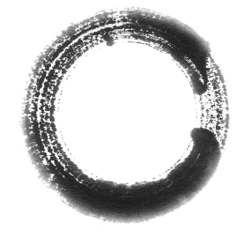





Tiểu sử
Quê hương và gia đình
01
版权声明
感谢您下载包图网平台上提供的PPT作品，为了您和包图网以及原创作者的利益，请勿复制、传播、销售，否则将承担法律责任！包图网将对作品进行维权，按照传播下载次数进行十倍的索取赔偿！
1.在包图网出售的PPT模板是免版税类（RF：Royalty-Free）正版受《中国人民共和国著作法》和《世界版权公约》的保护，作品的所有权、版权和著作权归包图网所有，您下载的是PPT模板素材的使用权。
2.不得将包图网的PPT模板、PPT素材，本身用于再出售，或者出租、出借、转让、分销、发布或者作为礼物供他人使用，不得转授权、出卖、转让本协议或者本协议中的权利。
02
Bản thân
I. CUỘC ĐỜI
Những yếu tố kết tinh nên thiên tài văn học Nguyễn Du
03
04
更多精品PPT模板：http://ibaotu.com/ppt/
点击进入

Slide 8
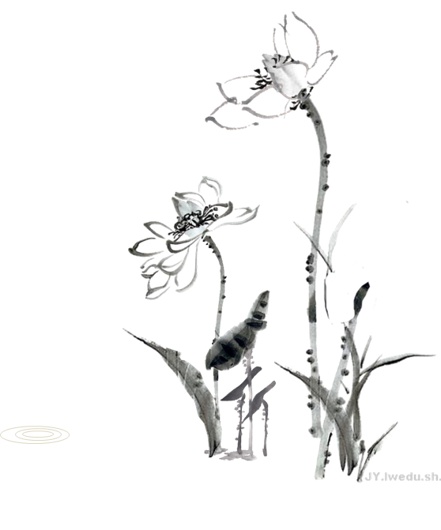
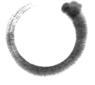
I. CUỘC ĐỜI
1. Tiểu sử
Nguyễn Du (1765 – 1820) tên chữ là Tố Như, hiệu là Thanh Hiên.
一
二
Quê ở làng Tiên Điền, Nghi Xuân, Hà Tĩnh.
Sinh ra và trưởng thành trong gia đình quý tộc phong kiến quyền quý:
三
+ Cha: Nguyễn Nghiễm, từng làm Tể Tướng trong triều Lê
+Anh là Nguyễn Khản, làm chức Tham tụng (ngang Thừa tướng) trong phủ chúa Trịnh
+ Mẹ: Trần Thị Tần, quê ở Bắc Ninh,thông minh xinh đẹp, nết na.
➔ Gia đình nhiều đời làm quan, có truyền thống văn học, thích hát xướng.

Slide 9
I. CUỘC ĐỜI
2. Quê hương và gia đình
Quê cha
HÀ TĨNH
Quê vợ
THÁI BÌNH
Quê mẹ
BẮC NINH
Nơi sinh ra và lớn lên
THĂNG LONG
Mảnh đất “địa linh sinh nhân kiệt”
Mảnh đất với những người cần cù, chăm chỉ
→ Tài giỏi, giản dị, mộc mạc
Nhiều truyền thống văn hóa.
→ Được tiếp xúc và thấu hiểu về cuộc đời của nhân dân lao động
Cái nôi văn hoá văn học dân gian
→ Hiểu biết sâu sắc về văn hoá văn học dân tộc. Giọng thơ ngọt ngào, tha thiết
Cái nôi văn hoá văn học dân gian
→ Hiểu biết sâu sắc về văn hoá văn học dân tộc. Giọng thơ ngọt ngào, tha thiết
=> Nguyễn Du may mắn được tiếp nhận truyền thống văn hóa

Slide 10


Thời thơ ấu và thanh niên (1765 – 1789)
3. Bản thân
Giai đoạn | Đặc điểm | Sự ảnh hưởng
Sống sung túc, hào hoa ở kinh thành Thăng Long trong gia đình quyền quý.
=>Là điều kiện để có những hiểu biết về cuộc sống ông phong lưu, hào hoa của giới quý tộc phong kiến
=> Đem lại cho Nguyễn Du vốn sống thực tế gần gũi với quần chúng, học tập ngôn ngữ dân tộc và thôi thúc ông suy ngẫm về cuộc đời con người.
Mười năm gió bụi
(1789 – 1802)
Sống cuộc đời nghèo khổ, phong trần, gió bụi
Từ khi ra làm quan triều Nguyễn
(1802 – 1820)
Giữ nhiều chức vụ cao, được đi nhiều nơi, được cử làm chánh sứ sang Trung Quốc.
Mất tại Huế năm 1820.
=> Giúp ông mở mang,nâng tầm khái quát về xã hội, con người
➔ Cuộc đời Nguyễn Du trải qua nhiều biến cố thăng trầm nhưng chính hoàn cảnh ấy tạo cho ông vốn sống phong phú, tâm hồn sâu sắc.

Slide 11

4. Những yếu tố kết tinh nên thiên tài văn học Nguyễn Du
- Cuối thế kỷ XVIII – đầu thế kỷ XIX -> thay đổi triều đại.
=>Một thời đại bão táp của lịch sử, những cuộc chiến tranh kéo dài triền miên giữa các tập đoàn phong kiến đã làm cho cuộc sống xã hội trở nên điêu đứng, số phận con người bị chà đạp thê thảm.
Cuộc đời gió bụi, phiêu bạc trong loạn lạc chính là yếu tố quan trọng để ông có vốn sống và tư tưởng làm nên tác phẩm đỉnh cao văn học “Truyện Kiều”.
a, Thời đại
b, Bản thân
- Quê hương núi Hồng sông Lam cùng với truyền thống khoa bảng lớn cũng là yếu tố quan trọng làm nên thiên tài Nguyễn Du.
=> Tiếp nhận văn hóa nhiều vùng miền tạo tiền đề cho sự tổng hợp tài năng nghệ thuật.
c, Gia đình và quê hương

Slide 12

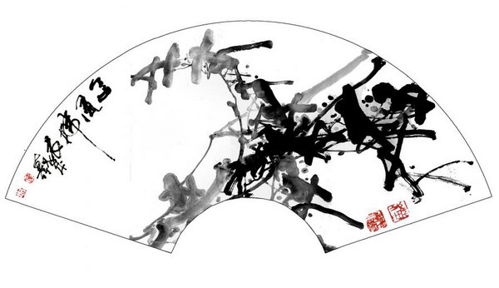

II. Sự nghiệp sáng tác
1
Các sáng tác chính
2
Một vài đặc điểm về nội dung và nghệ thuật của thơ văn Nguyễn Du.

Slide 13

2. Sự nghiệp sáng tác
* Các sáng tác chính
a. Sáng tác bằng chữ Hán.
b. Sáng tác bằng chữ Nôm
- Thanh Hiên Thi Tập
- “Văn chiêu hồn”
(Văn tế thập đại chúng sinh)
- Truyện Kiều
- Nam Trung tạp ngâm
- Bắc Hành tạp lục

Slide 14
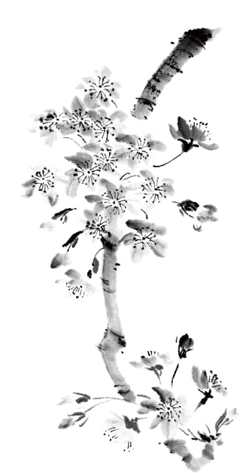

2. Sự nghiệp sáng tác
* Một vài đặc điểm về nội dung và nghệ thuật của thơ văn Nguyễn Du.
a, Đặc sắc về nội dung
“Thơ văn Nguyễn Du là đỉnh cao của chủ nghĩa nhân đạo trong văn học trung đại”
Yêu thương và cảm thông sâu sắc với những con người nhỏ bé, bất hạnh, bị xã hội coi rẻ.
Đề cập đến thân phận và ngợi ca, trân trọng những người phụ nữ, nhất là người phụ nữ có sắc đẹp và có tài văn chương.
Ngợi ca, trân trọng tình yêu lứa đôi, cuộc sống hạnh phúc và công bằng xã hội.
Bày tỏ thái độ phẫn nộ đối với xã hội phong kiến tàn bạo.
更多精品PPT模板：http://ibaotu.com/ppt/
点击进入

Slide 15
2. Sự nghiệp sáng tác
b, Đặc điểm về nghệ thuật
Thơ chữ Hán đạt trình độ mẫu mực của loại văn chương bác học.
Thành công ở nhiều thể loại: Thất ngôn, ngũ ngôn, ca, hành,...
Ngôn ngữ: Uyên bác, tinh luyện
Thơ chữ Nôm là thành công xuất sắc của thơ tiếng Việt về các mặt.
Thể thơ lục bát, thể loại truyện thơ và ngôn ngữ văn học.
Cả thơ văn chữ Hán và chữ Nôm của Nguyễn Du đều là thành công đỉnh cao của văn học trung đại.
Nghệ thuật tả cảnh ngụ tình.
Nghệ thuật xây dựng nhân vật phong phú, với những diễn biến tâm trạng tinh tế, sâu sắc.
版权声明
感谢您下载包图网平台上提供的PPT作品，为了您和包图网以及原创作者的利益，请勿复制、传播、销售，否则将承担法律责任！包图网将对作品进行维权，按照传播下载次数进行十倍的索取赔偿！
1.在包图网出售的PPT模板是免版税类（RF：Royalty-Free）正版受《中国人民共和国著作法》和《世界版权公约》的保护，作品的所有权、版权和著作权归包图网所有，您下载的是PPT模板素材的使用权。
2.不得将包图网的PPT模板、PPT素材，本身用于再出售，或者出租、出借、转让、分销、发布或者作为礼物供他人使用，不得转授权、出卖、转让本协议或者本协议中的权利。
更多精品PPT模板：http://ibaotu.com/ppt/
点击进入

Slide 16
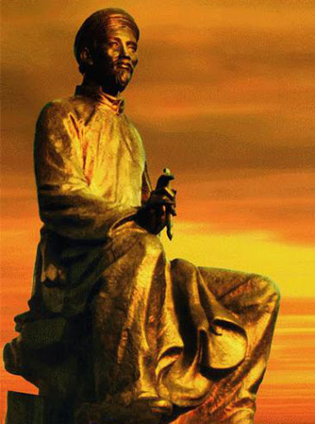
NGUYỄN DU
“Đại thi hào dân tộc và Danh nhân văn hóa thế giới.”

Slide 17
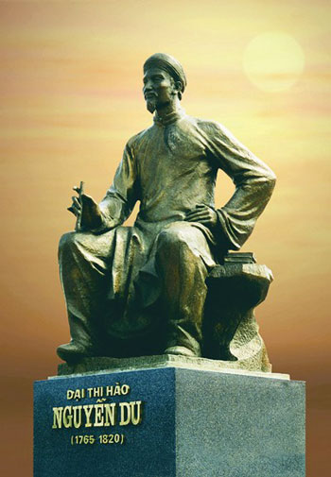
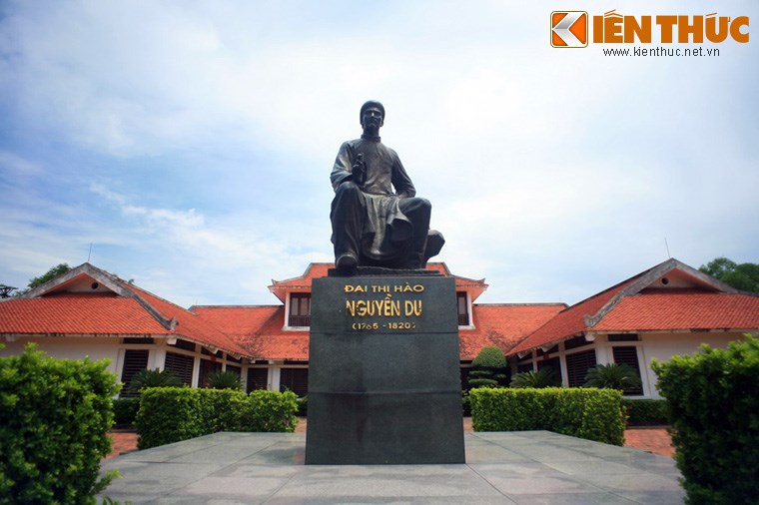
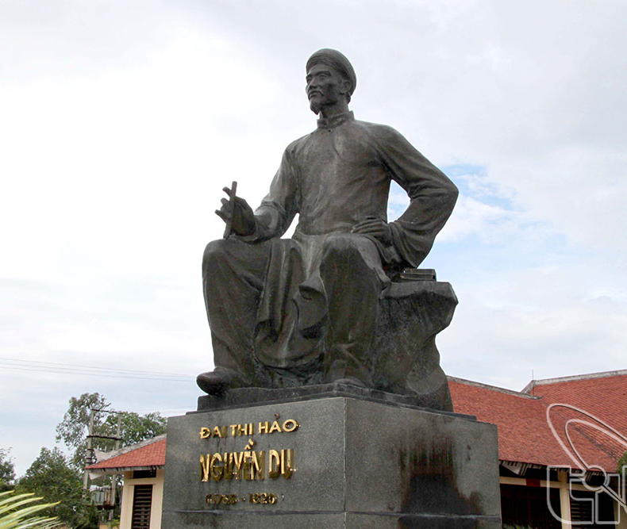
- Có hiểu biết sâu rộng
- Có vốn sống phong phú, có trái tim giàu yêu thương
- Một nhà nhân đạo chủ nghĩa lớn, một tác gia lớn, một danh nhân văn hóa thế giới.

Slide 18
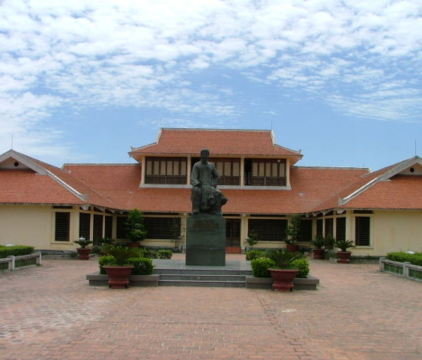
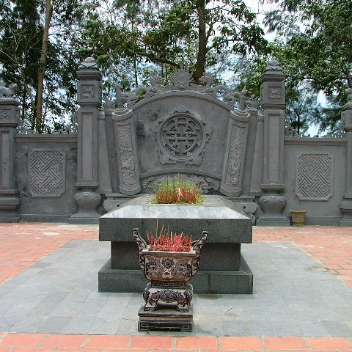
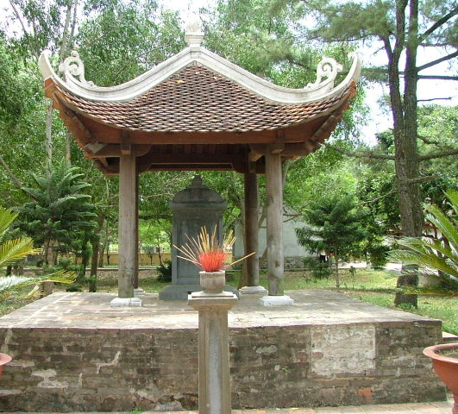
Mộ, khu di tích và đền thờ của Nguyễn Du

Slide 19

Phần 2: Tác phẩm “Truyện Kiều”
1.Nguồn gốc, xuất xứ
2. Cốt truyện
3. Giá trị nội dung và giá trị nghệ thuật

Slide 20
Tác phẩm “Truyện Kiều”
1. Nguồn gốc, xuất xứ
Nguyễn Du đã lấy cốt truyện từ bộ truyện văn xuôi "Kim Vân Kiều truyện" của Thanh Tâm Tài Nhân (lấy bối cảnh Trung Quốc thời vua Gia Tĩnh Đế đời nhà Minh từ năm 1521 tới năm 1567) mà sáng tạo ra "Truyện Kiều".
Ban đầu tác phẩm lấy tên là “Đoạn trường tân thanh” có nghĩa là "tiếng kêu mới về nỗi đau lòng đứt ruột", sau đổi thành “Truyện Kiều”.

Slide 21
Nguồn gốc
Được phỏng đoán là sáng tác vào đầu thế kỉ XIX
Gồm 3254 câu thơ lục bát
Dựa theo cốt truyện Kim Vân Kiều truyện của Thanh Tâm Tài Nhân (T.Quốc)
Cảm hứng nhân đạo + Thực tế cuộc sống → Sáng tạo:

Slide 22
Kim Vân Kiều truyện | Truyện Kiều
Tiểu thuyết chương hồi. Chữ Hán Mối tình của: Kim Trọng, Thúy Vân, Thúy Kiều. | Truyện thơ lục bát. Chữ Nôm. Số phận của Thúy Kiều – người phụ nữ dưới chế độ phong kiến.

Slide 23
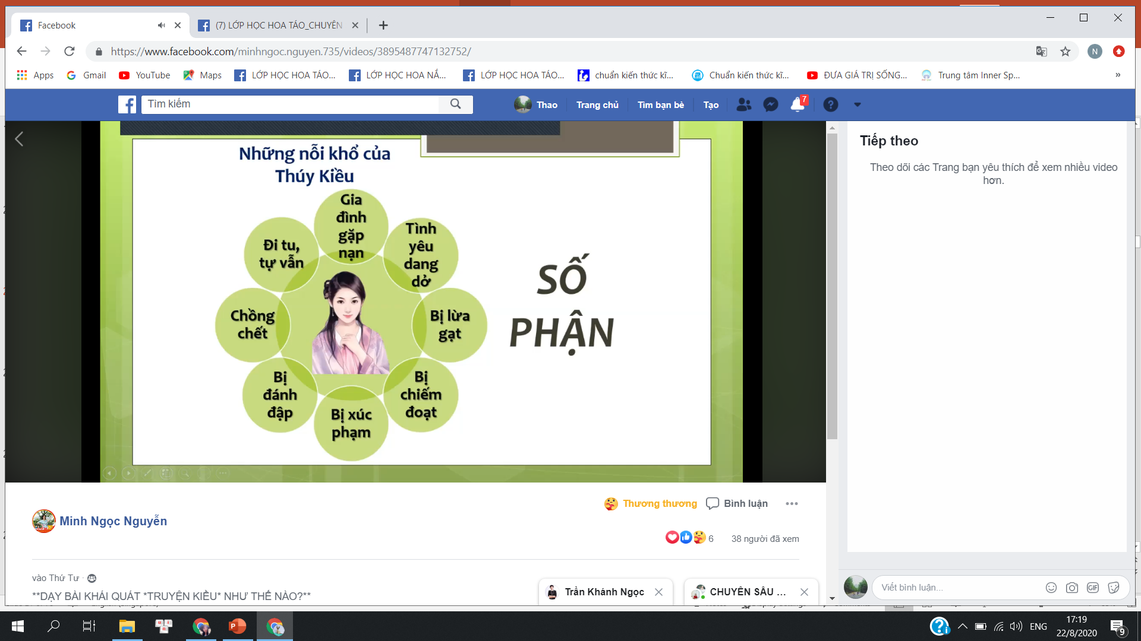

Slide 24
2. Cốt truyện
Phần 1: Gặp gỡ và đính ước
Thúy Kiều là người con gái tài sắc vẹn toàn, sống trong cảnh êm ấm cùng cha mẹ và hai em.
Trong buổi du xuân vô tình gặp Kim Trọng. Hai bên nảy sinh tình cảm và chủ động, tự do đính ước.
Phần 2: Gia biến và lưu lạc
Khi Kim Trọng về quê, gia đình Kiều gặp nạn.
Kiều bán mình chuộc cha, nhờ Vân trả nghĩa cho Kim Trọng.
Kiều chiều ý mọi người kết duyên cùng Kim Trọng nhưng cả hai cùng thề nguyền "duyên đôi lứa cũng chỉ là duyên bạn bầy".
Phần 3: Đoàn tụ
Nhờ gặp được sư Giác Duyên, Kiều gặp lại Kim Trọng, gia đình đoàn tụ.
Kiều bị bọn buôn người lừa vào lầu xanh
Kiều gặp Thúc Sinh và được cứu thoát khỏi lầu xanh nhưng lại bị vợ của Thúc Sinh đày đọa.
Kiều phải trốn đi và nương nhờ cửa Phật nhưng không may lại bị bắt vào lầu xanh lần nữa.
Ở đây nàng gặp Từ Hải, được Từ Hải lấy về làm vợ và giúp đỡ nàng báo ân, oán.
Do bị Hồ Tôn Hiến lừa, Từ Hải bị giết, Kiều bị ép gả cho viên thổ quan.
Đau đớn, tủi nhục, Kiều nhảy sông tự vẫn nhưng được sư Giác Duyên cứu và lại nương nhờ cửa Phật.

Slide 25
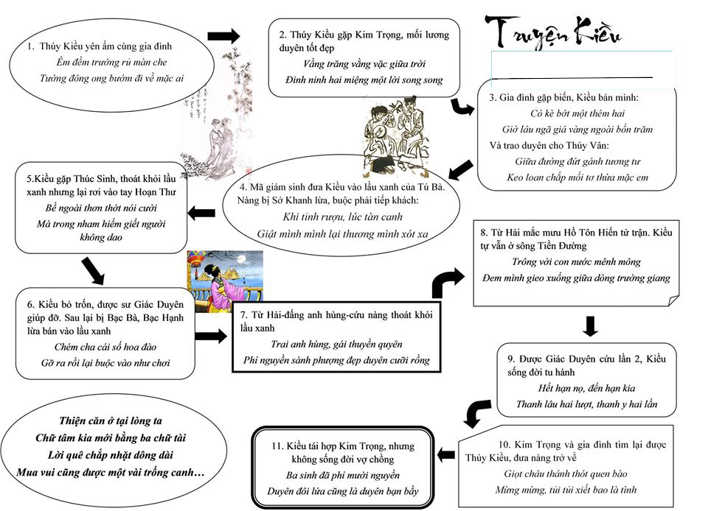

Slide 26
Tác phẩm “Truyện Kiều”
3. Giá trị nội dung và giá trị nghệ thuật
a, Giá trị nội dung
- Là bản cáo trạng đanh thép tố cáo về quyền sống bị chà đạp.
- Là bài ca về tình yêu tự do và ước mơ công lý.
- Là tiếng khóc cho số phận con người.
- Là bài ca ca ngợi vẻ đẹp của con người, là tiếng nói hiểu đời, thể hiện một tấm lòng rất mực thông cảm, bao dung đối với con người.
b, Giá trị nghệ thuật
- Nghệ thuật xây dựng nhân vật
- Ngôn ngữ trong sáng, trau chuốt, giàu sức biểu cảm
- Nghệ thuật kể chuyện lôi cuốn, có sự đan xen giữa hai yếu tố tự sự và trữ tình

Slide 27

“Truyện Kiều” xứng đáng là đỉnh cao của văn học dân tộc, là tinh hoa văn hóa ánh mãi ngàn đời. Và đúng như Giáo sư Đào Duy Anh viết: “Nếu Nguyễn Trãi với “Quốc âm thi tập” là người đặt nền móng cho ngôn ngữ văn học dân tộc thì Nguyễn Du với “Truyện Kiều” lại là người đặt nền móng cho ngôn ngữ văn học hiện đại của ngước ta.”

Slide 28


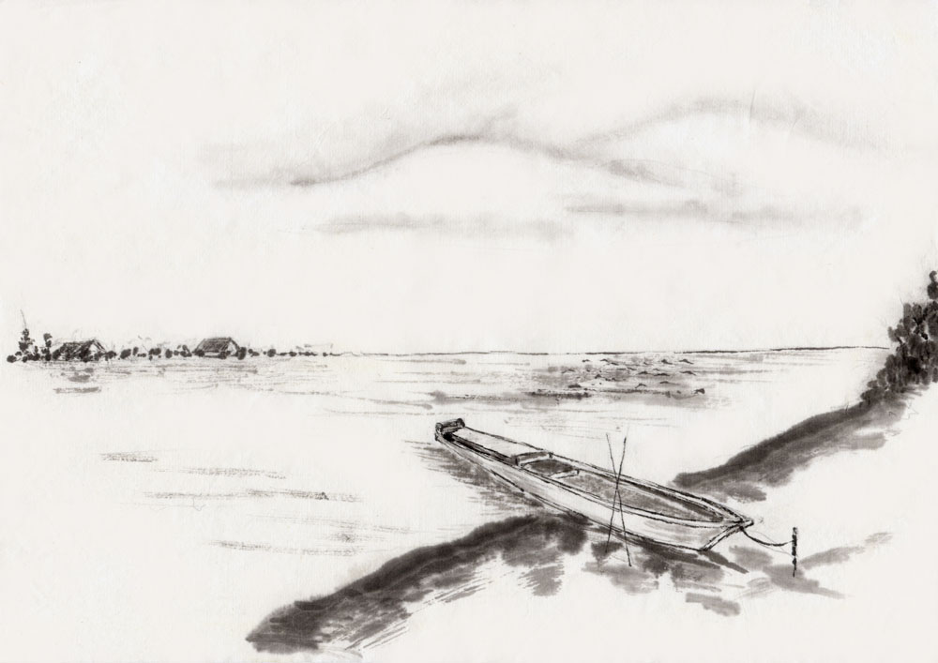
版权声明
感谢您下载包图网平台上提供的PPT作品，为了您和包图网以及原创作者的利益，请勿复制、传播、销售，否则将承担法律责任！包图网将对作品进行维权，按照传播下载次数进行十倍的索取赔偿！
1.在包图网出售的PPT模板是免版税类（RF：Royalty-Free）正版受《中国人民共和国著作法》和《世界版权公约》的保护，作品的所有权、版权和著作权归包图网所有，您下载的是PPT模板素材的使用权。
2.不得将包图网的PPT模板、PPT素材，本身用于再出售，或者出租、出借、转让、分销、发布或者作为礼物供他人使用，不得转授权、出卖、转让本协议或者本协议中的权利。
THANKS
更多精品PPT模板：http://ibaotu.com/ppt/
点击进入

